Slide 1
ScapeGoat Three
Филончикова Анна
Б9121-09.03.03ПИКД

Slide 2
Аннотация
Scapegoat Tree — структура данных, представляющая собой частично сбалансированное дерево поиска (степень сбалансированности может быть настроена), такое что операции поиска, вставки и удаления работают за O(log n), при этом скорость одной операции может быть улучшена в ущерб другой.
Цель Scapegoat Tree - баланс дерева поиска без поворота дерева. Это большая выгода в тех случаях, когда после перебаласировки нужно пересчитывать узлы дерева.

Slide 3
Актуальность исследования
Алгоритм использует мало памяти и имеет возможность сокращения времени выполнения некоторых операций.Но найти в Интернете русскоязычные источники с полной информацией об ScapeGoat дереве и его реализации достаточно сложно.

Slide 4
План работы
Найти и проанализировать различные русскоязычные и англоязычные источники. Реализовать алгоритм ScapeGoat Tree и описать его в форме научного доклада
Реализовать алгоритм
Написать тесты для анализа производительности алгоритма
Загрузить результаты работ на GitHub

Slide 5
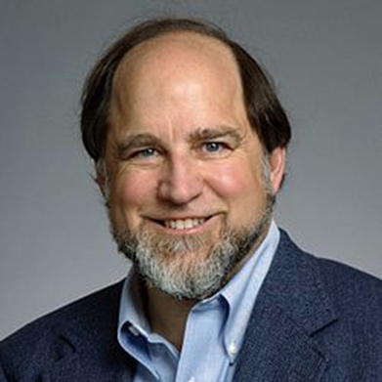
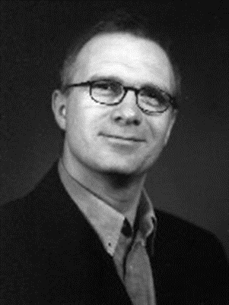
Авторство
Этот тип дерева был изобретен в 1989 году Арне Андерссоном, затем заново изобретен в 1993 году Игалом Гальперином и Рональдом Л. Ривестом .
Рональд Л. Ривест
Арне Андерссон

Slide 6
Перспективы использования алгоритма
Как правило, козел отпущения — это тот, кого обвиняют, когда что-то идет не так. Для бинарных деревьев поиска проблема, которая замедляет поиск, заключается в том, что дерево становится несбалансированным.
В отличие от двухцветных деревьев и AVL, которые хранят дополнительную информацию в узлах, козел отпущения хранит в памяти только метку узла и два указателя на его дочерние элементы.

Slide 7
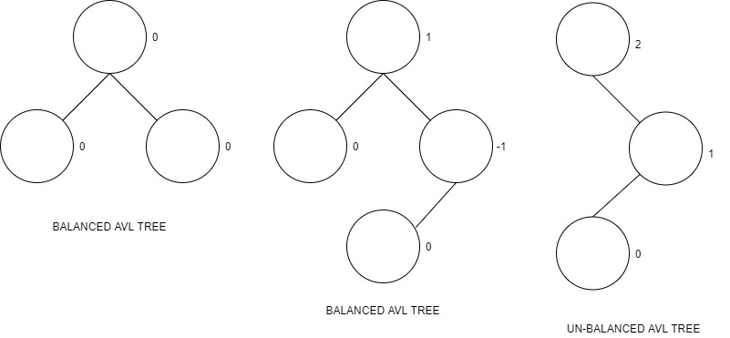
Балансировка

Slide 8
Коэффициент a
Будем считать, что дерево является сбалансированным, если выполняются следующее: Введем коэффициент α, который показывает, насколько дерево может быть несбалансированным. Математически это выглядит следующим образом:
1/2⩽α⩽1 size(left[x])⩽α⋅size(x) ; size(right[x])⩽α⋅size(x), где size(left[x]) и size(right[x]) — размер левого и правого поддерева вершины x.

Slide 9
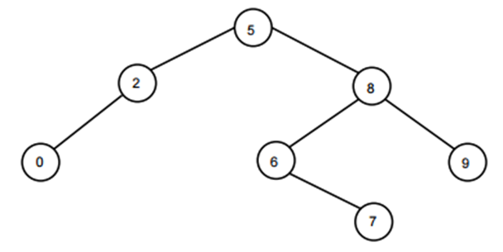
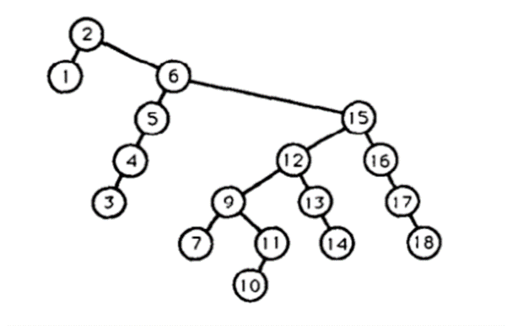
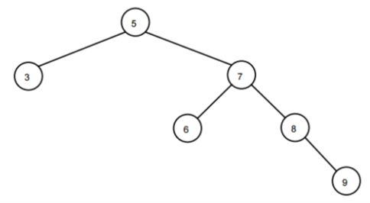
Пример деревьев с разным коэффициентом a
a = 0,6
a = 0,55
a = 0,57

Slide 10
Результаты тестирования

Slide 11
Заключение

